Slide 1
03. Clang AST and LLVM IR
zhangjunyu

Slide 2
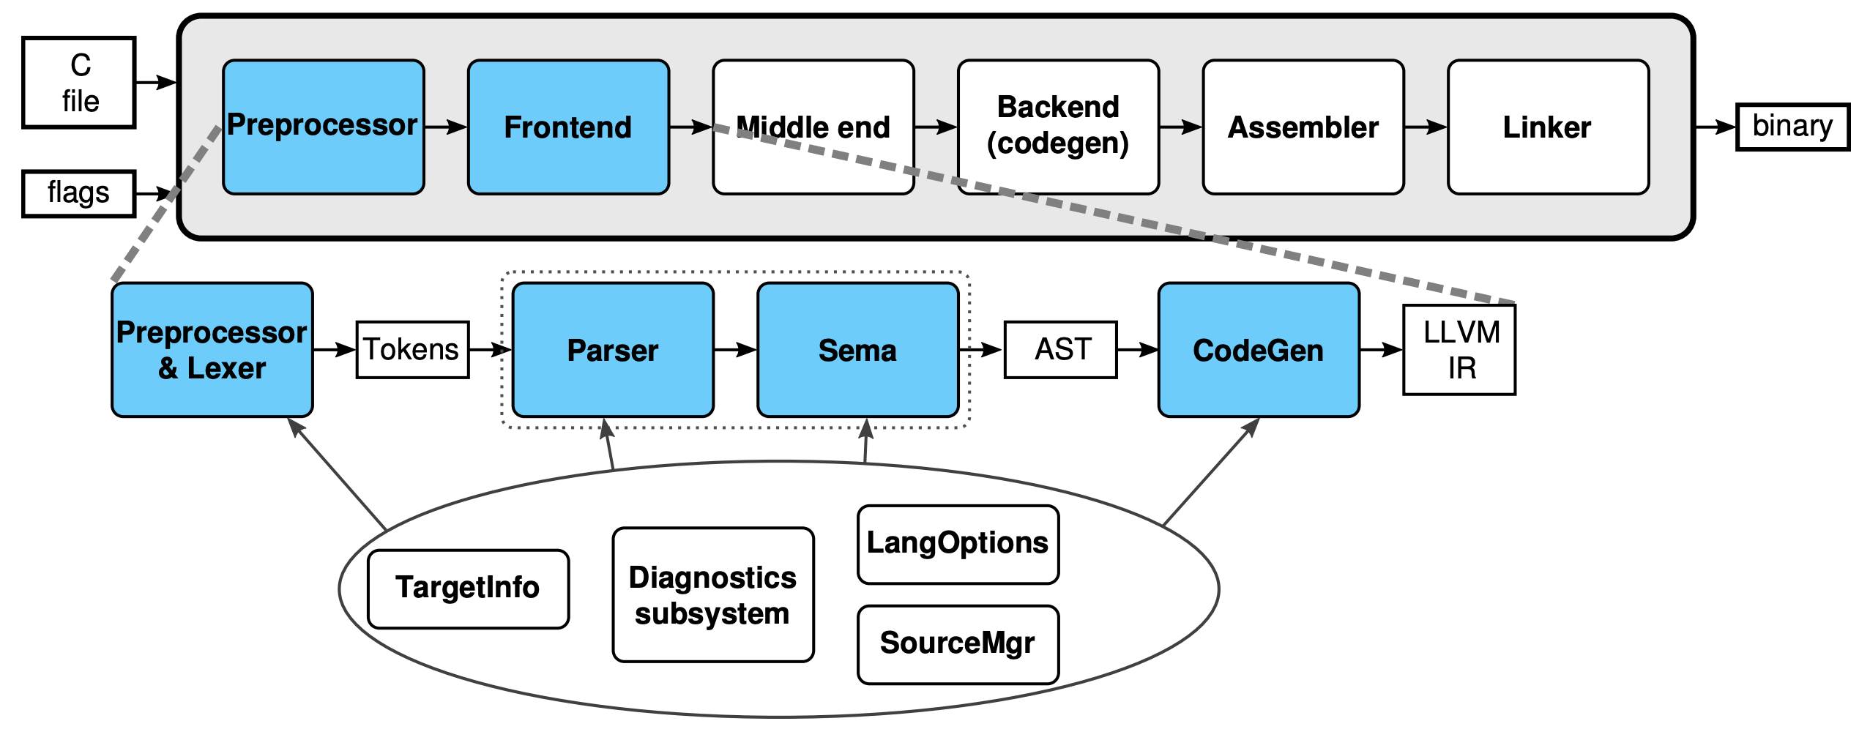
The Clang AST and LLVM IR

Slide 3
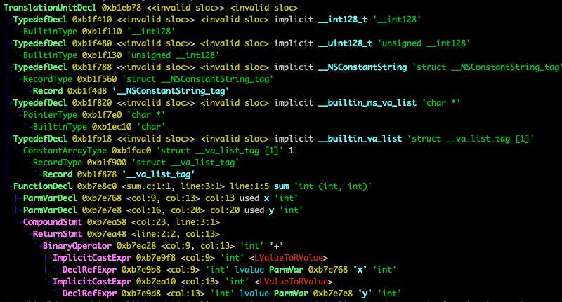
AST Dump
$ clang -Xclang -ast-dump sum.c

Slide 4
Clang AST Node

Slide 5
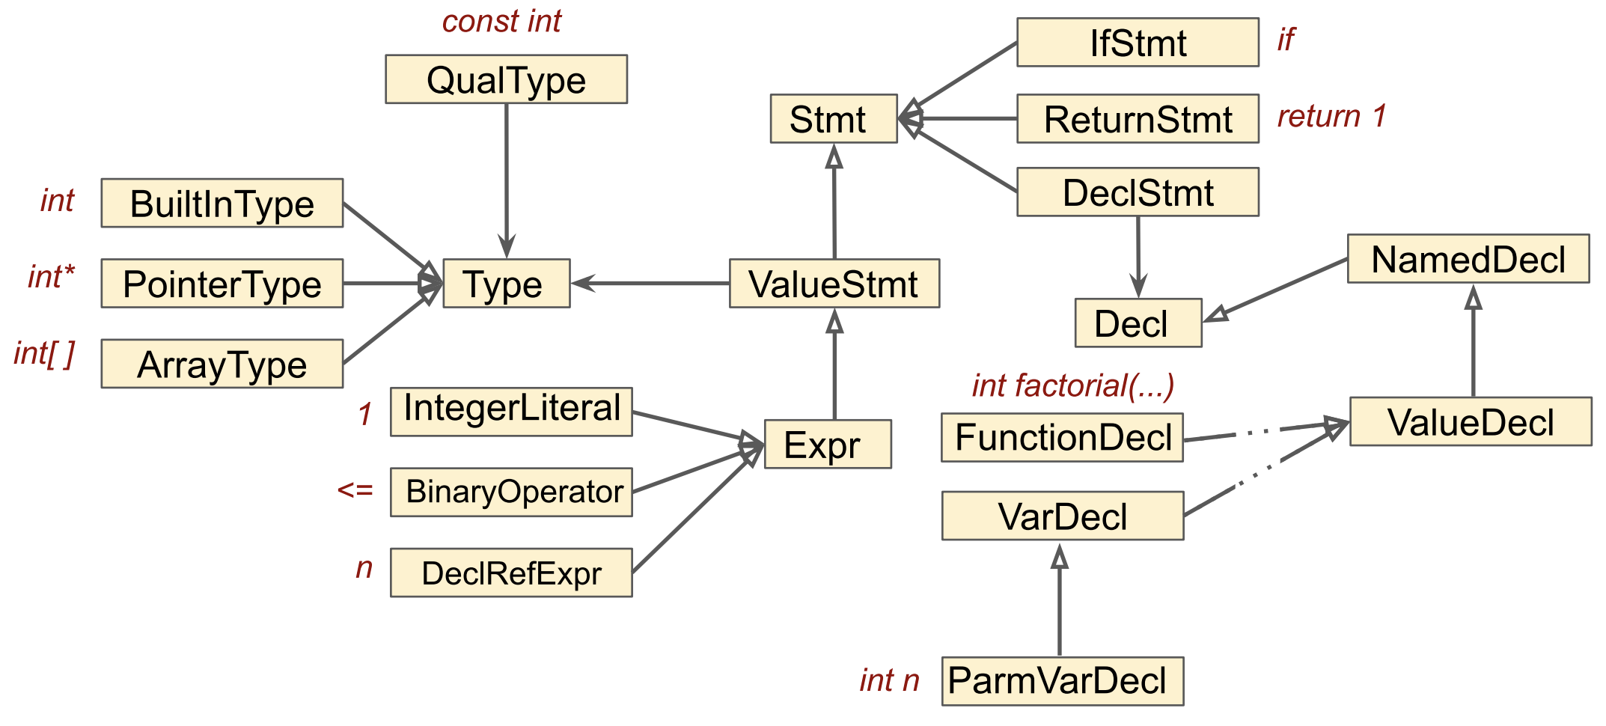
Core AST Nodes
Decl (Decleration)
Stmt (Statement)
Type

Slide 6
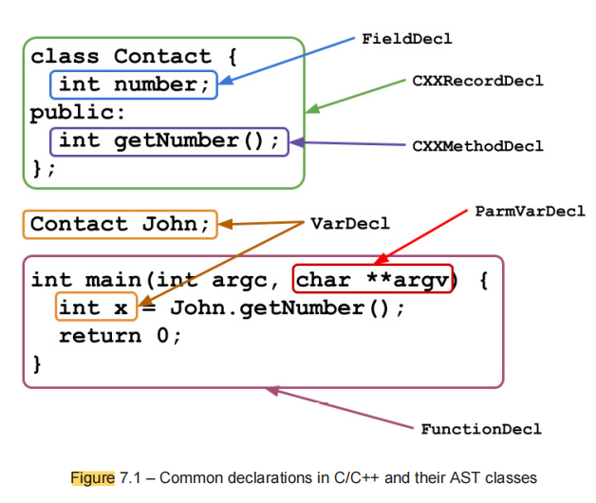
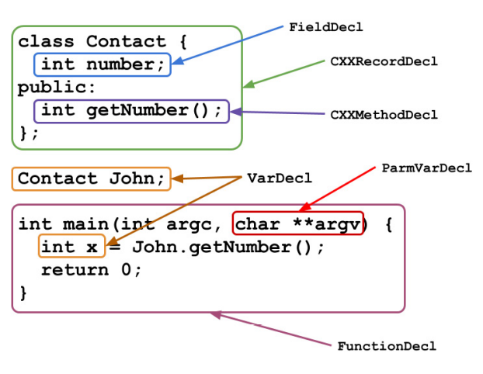
AST Node-Declaration

Slide 7
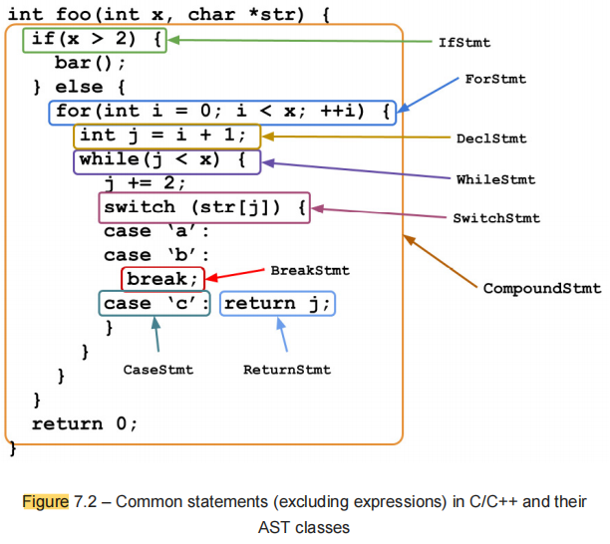
AST Node-Statement

Slide 8
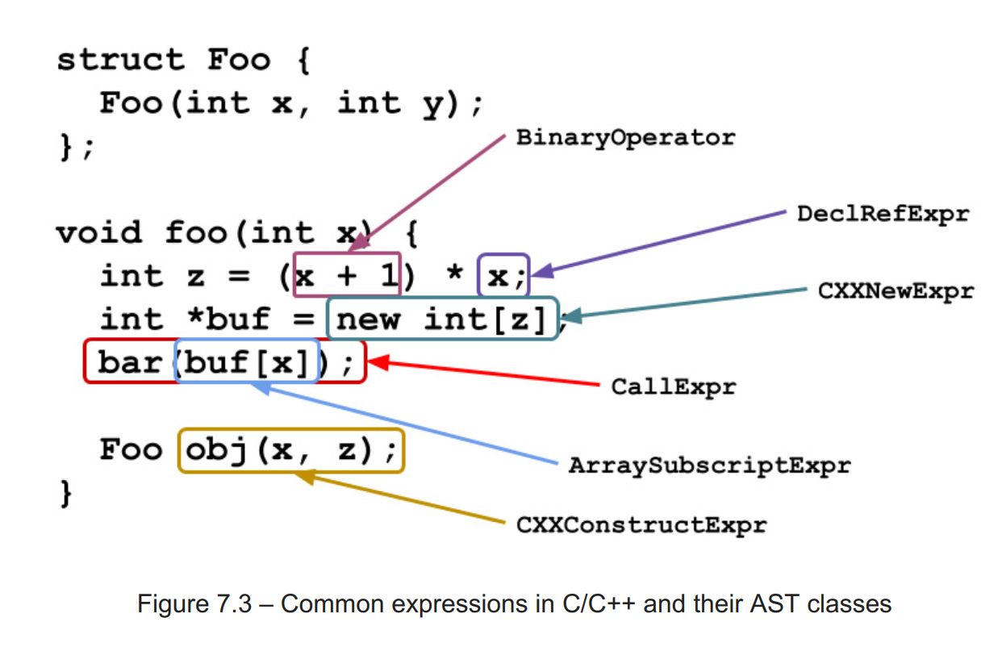
AST Node-Expression

Slide 9
Clang AST Gen LLVM IR

Slide 10
Clang -cc1
$ clang sum.c main.c -### -o main

Slide 11
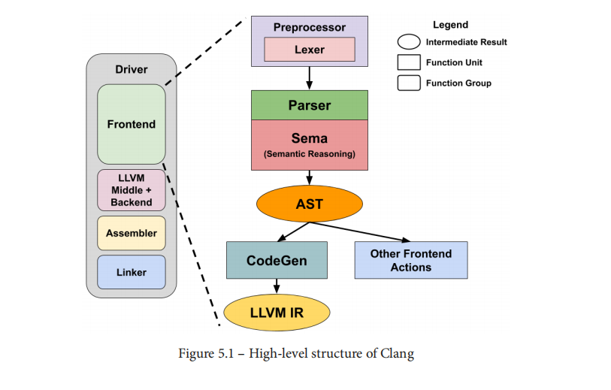
Clang Driver
1
2
4
3
/usr/bin/ld

Slide 12
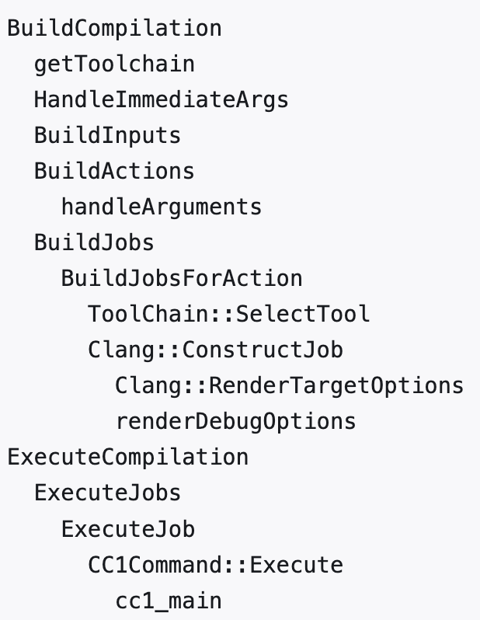
Clang Driver
int cc1_main(ArrayRef<const char *> Argv, const char *Argv0, void *MainAddr) {
std::unique_ptr<CompilerInstance> Clang(new CompilerInstance());
// Initialize targets first, so that --version shows registered targets.
// …
bool Success = CompilerInvocation::CreateFromArgs(
Clang->getInvocation(), Argv.begin(), Argv.end(), Diags);
// …
// Execute the frontend actions.
Success = ExecuteCompilerInvocation(Clang.get());
// …
return !Success;
}
Notes:
parses the command line arguments, constructs compilation actions, assigns actions to tools, generates commands for these tools, and executes the commands.

Slide 13
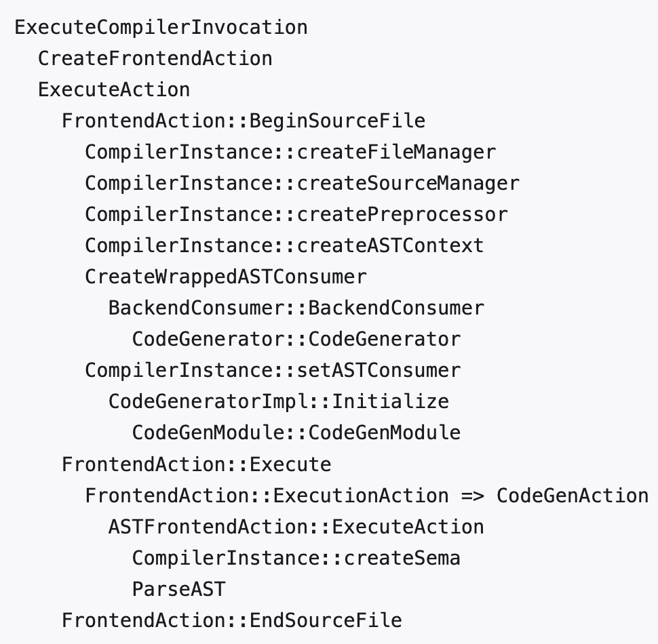
Clang Frontend
FrontendAction
Abstract base class for actions which can be performed by the frontend.
A FrontendAction instance can be treated as a single task running inside the frontend.
子类：
Clang::ASTFrontedAction
Clang::CodeGenAction
Clang::EmitObjAction
Clang::GenerateModuleAction
Clang::PreprocessorFrontedAction
clang: clang::FrontendAction Class Reference (llvm.org)
Notes:
clangFrontend defines CompilerInstance, which manages various classes, including CompilerInvocation, DiagnosticsEngine, TargetInfo, FileManager, SourceManager, Preprocessor, ASTContext, ASTConsumer, and Sema.
-emit-obj option, the selected FrontAction is an EmitObjAction
During FrontendAction::BeginSourceFile, several classes mentioned earlier are created, and a BackendConsumer is also established. The BackendConsumer serves as a wrapper around CodeGenerator, which is another derivative of ASTConsumer. Finally, in FrontendAction::BeginSourceFile, CompilerInstance::setASTConsumer is called to create a CodeGenModule object, responsible for managing an LLVM IR module.

Slide 14
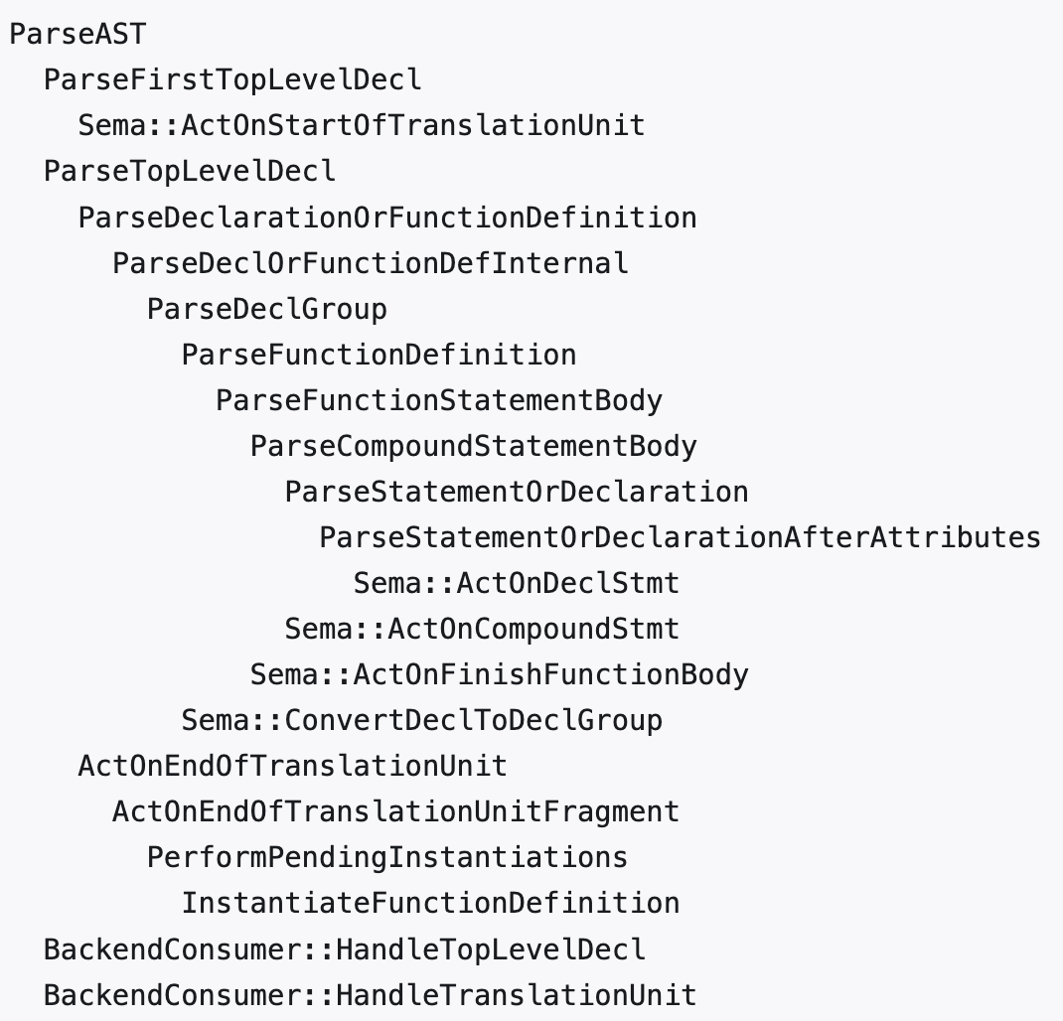
Clang ParseAST
语法分析、语义分析
完成后获得clang AST
Gen unoptimized LLVM IR
Optimizer LLVM IR and Gen machine code

Slide 15
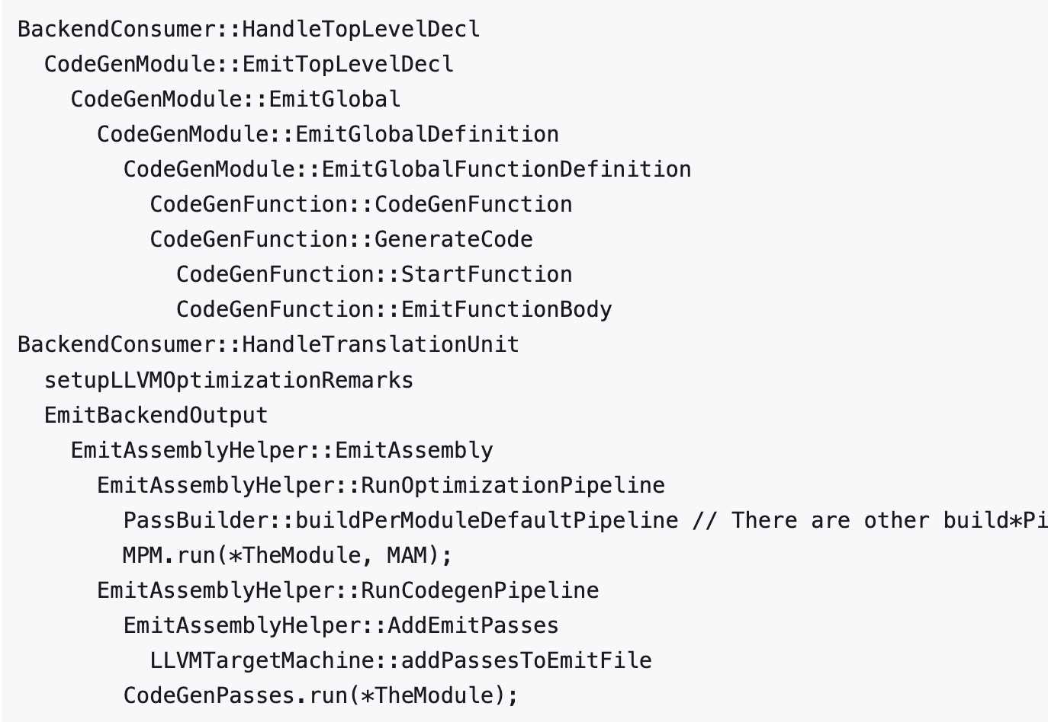
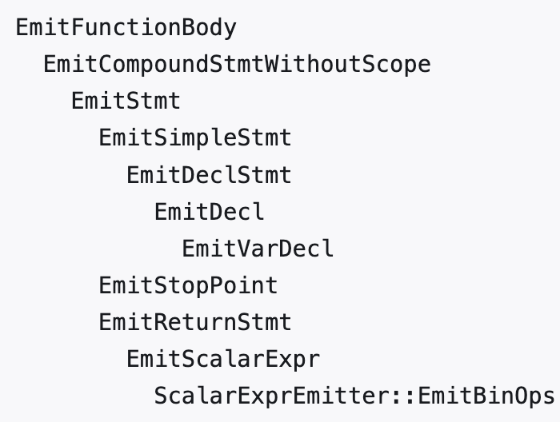
Clang Code Gen

Slide 16
Clang Code Gen

Slide 17
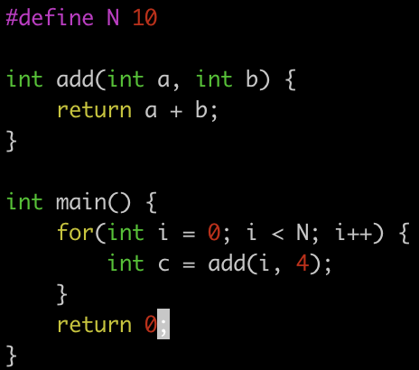
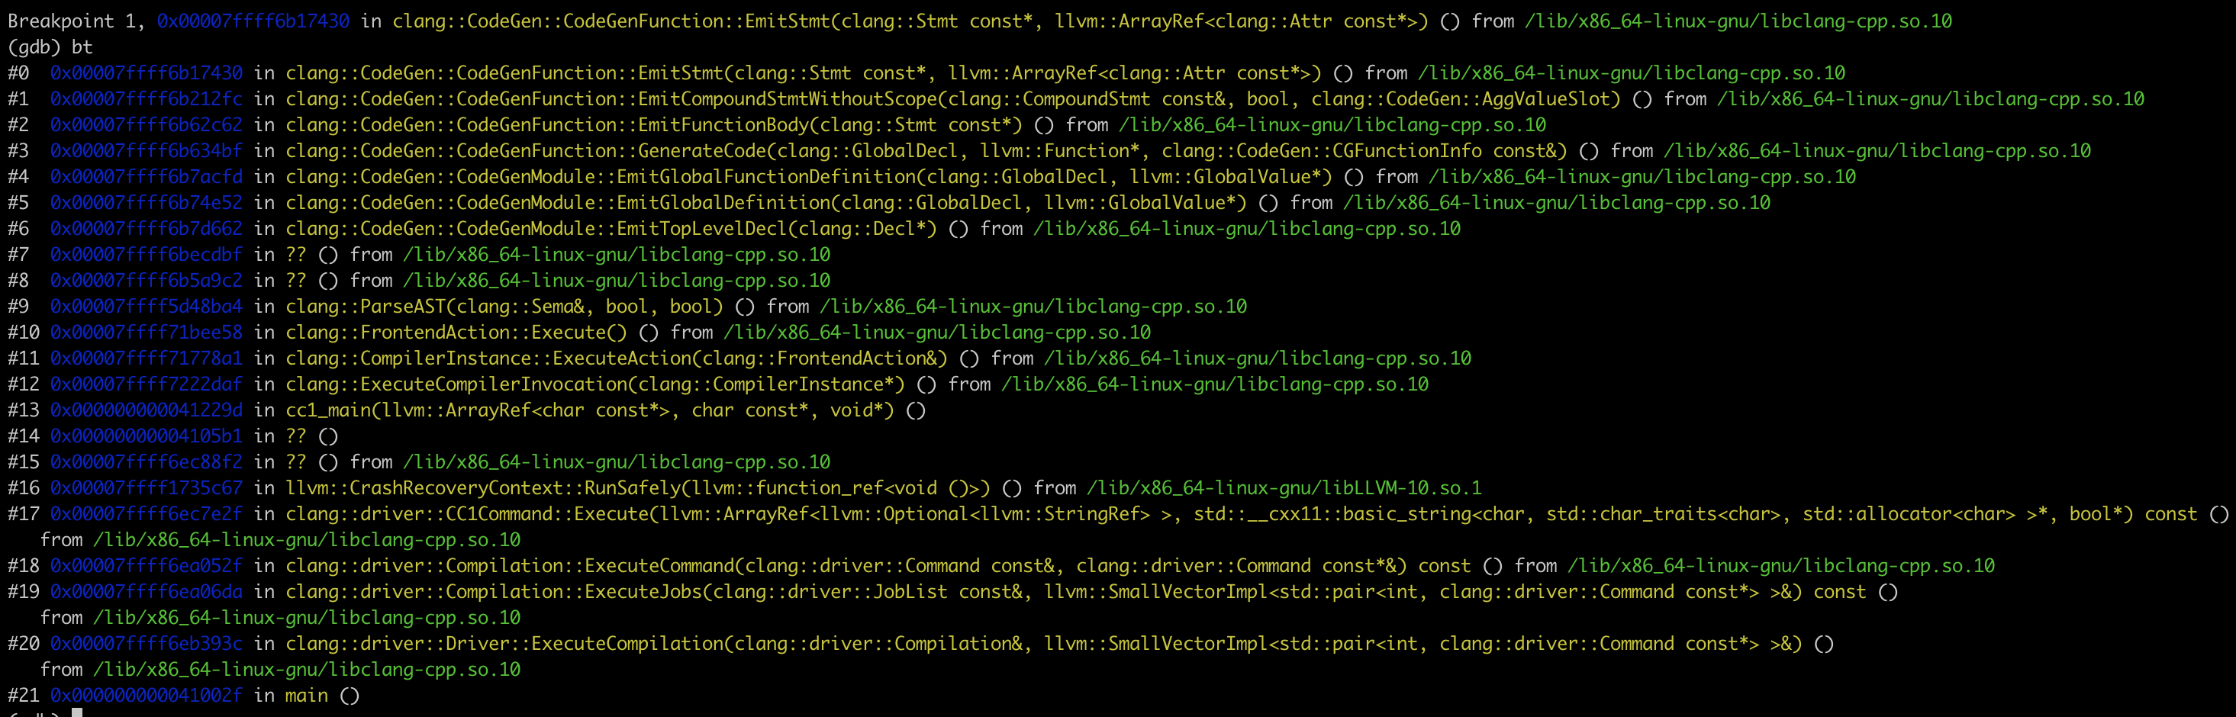
Generating the LLVM IR code
Clang前端
Driver

Slide 18
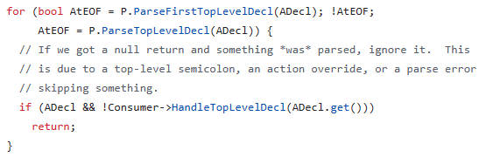
Generating the LLVM IR code
Notes:
Call stack:
clang::CodeGen::CodeGenFunction::EmitStmt
clang::CodeGen::CodeGenFunction::EmitCompoundStmtWithoutScope
clang::CodeGen::CodeGenFunction::EmitFunctionBody
clang::CodeGen::CodeGenFunction::GenerateCode
clang::CodeGen::CodeGenModule::EmitGlobalFunctionDefinition
clang::CodeGen::CodeGenModule::EmitGlobalDefinition
clang::CodeGen::CodeGenModule::EmitGlobal
clang::CodeGen::CodeGenModule::EmitTopLevelDecl
(anonymous namespace)::CodeGeneratorImpl::HandleTopLevelDecl
clang::Parser::ParseTopLevelDecl -> clang::BackendConsumer::HandleTopLevelDecl
clang::Parser::ParseFirstTopLevelDecl
clang::ParseAST
clang::FrontendAction::Execute
clang::CompilerInstance::ExecuteAction
clang::ExecuteCompilerInvocation
cc1_main

Slide 19
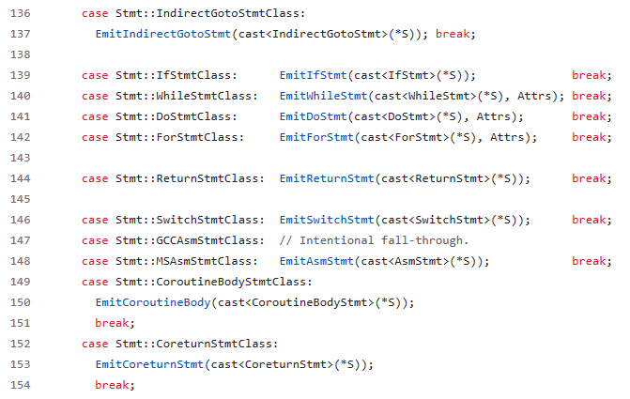
EmitStmt
clang/lib/CodeGen/CGStmt.cpp at aa231e4be75ac4759c236b755c57876f76e3cf05 · llvm-mirror/clang (github.com)

Slide 20
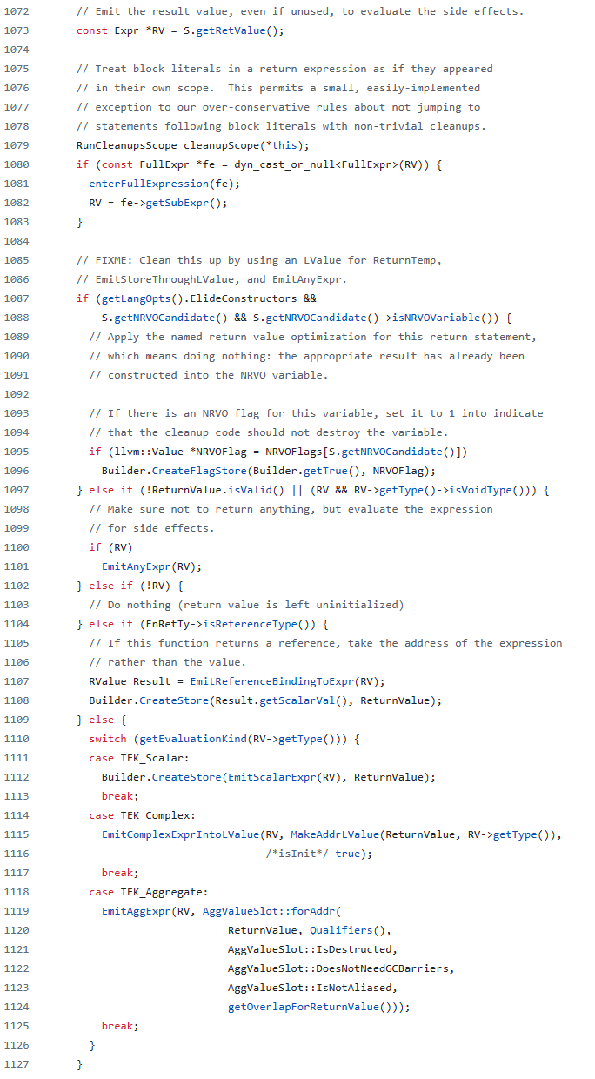
EmitReturnStmt
Notes:
细化，实际解释IRBuilder的用法

Slide 21
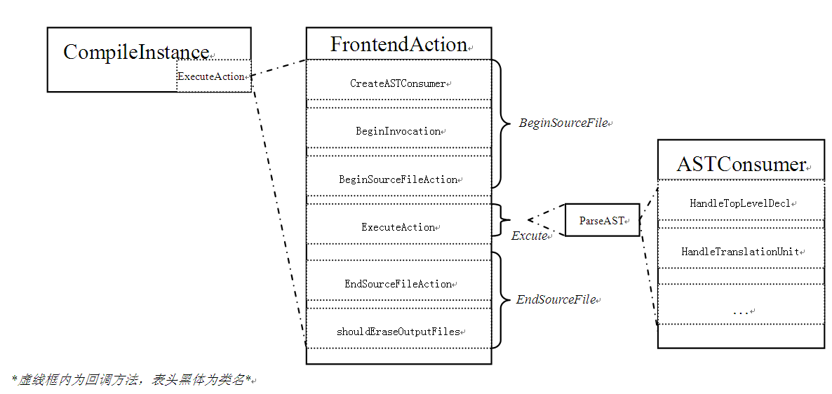
Clang -cc1
Notes:
初始化CompilerInstance之后，调用其成员函数ExcutionAction, ExcutionAction会间接依次调用FrontendAction的6个成员函数（直接调用的是FrontendAction的三个public 接口，BeginSourceFile，Execute，EndSourceFile），而FrontendAction的ExecuteAction会 最终调用语法分析函数ParseAST(未强制要求ParseAST放入ExcuteAction，但ASTFrontendAction如此)。 ParseAST在分析过程中，又会插入ASTConsumer的多个句柄（用得最多是HandleTopLevelDecl和 HandleTranslationUnit）。FrontendAction是文件级别的动作，ASTConsumer则与一个Translation Unit内部处理过程相关。RecursiveASTVisitor是针对AST node的遍历，一般需要ASTConsumer中呈现的AST node(如TranslationUnitDecl)作为参数。
在Compile之前，创建ASTConsumer。在建立AST的过程中，ASTConsumer提供了众多的Hooks。被FrontendAction的公共接口BeginSourceFile调用。

Slide 22
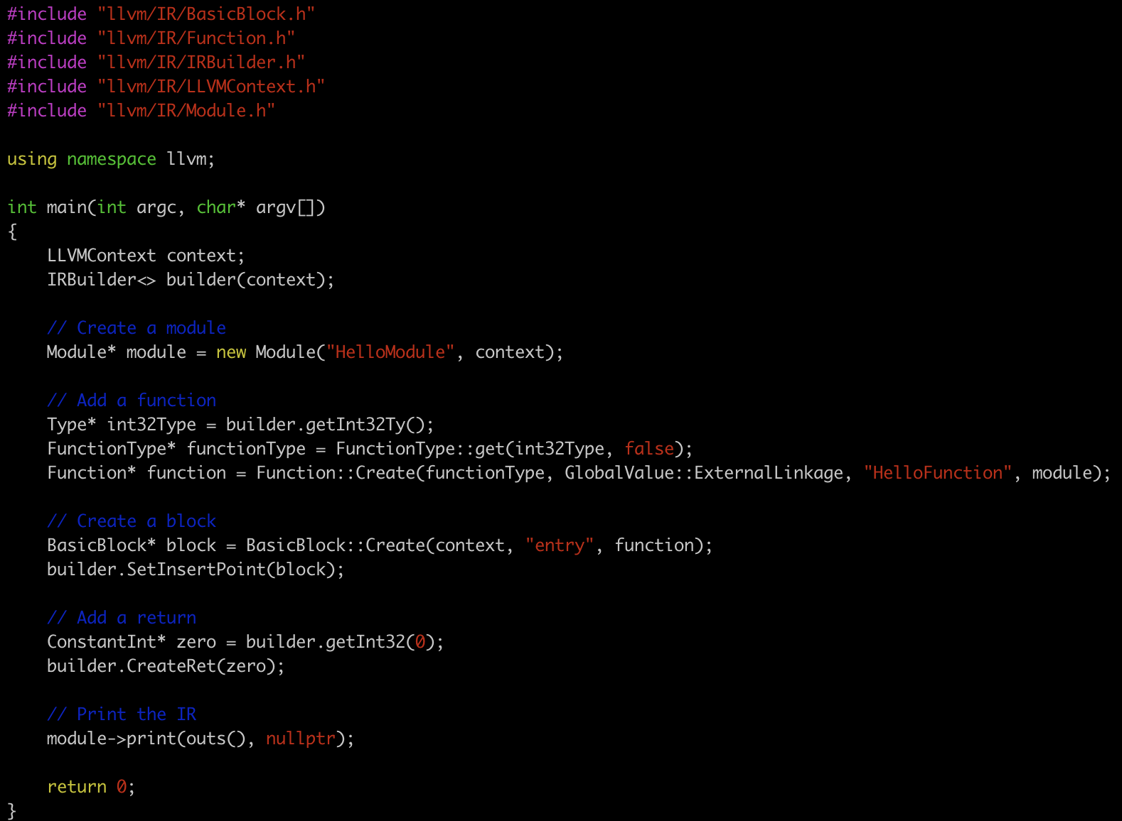
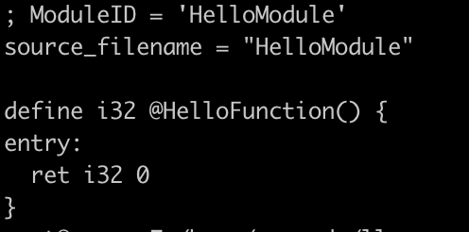
IRBuilder
This provides a uniform API for creating instructions and inserting them into a basic block: either at the end of a BasicBlock, or at a specific iterator location in a block.

Slide 23
FrontendAction
Abstract base class for actions which can be performed by the frontend
A FrontendAction instance can be treated as a single task running inside the frontend.
子类：
Clang::ASTFrontedAction
Clang::CodeGenAction
Clang::GenerateModuleAction
Clang::PreprocessorFrontedAction
…
APIs：
FrontendAction::ExectueAction(…)
FrontendAction::CreateASTConsumer(…)

Slide 24
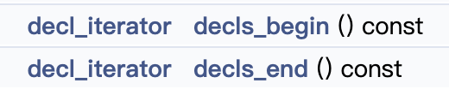
AST Context
Entry point into the AST:

Slide 25
LLVM IR

Slide 26
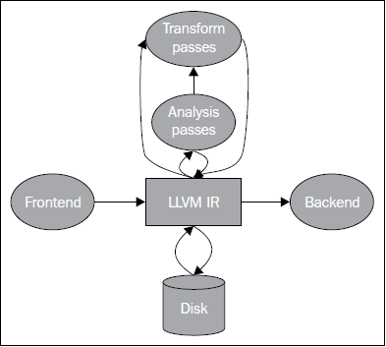
LLVM IR
驻留内存的表示（Instruction类等）
磁盘上的以空间高效方式编码的位表示（bitcode文件，.bc文件）
磁盘上的人类可读文本表示（LLVM汇编文件，.ll文件）
LLVM Language Reference Manual — LLVM 18.0.0git documentation

Slide 27
LLVM IR 特点
三地址编码：
z = x op y / z = op x / goto x …
最多三个操作数
最多一个运算符
静态单赋值：
﻿所有赋值指令都是对不同名字的变量的赋值
无限虚拟寄存器：
LLVM IR中的寄存器数量是无限的，对局部值命名中的%符号后的数字没有限制
﻿load/store指令带类型化指针

Slide 28
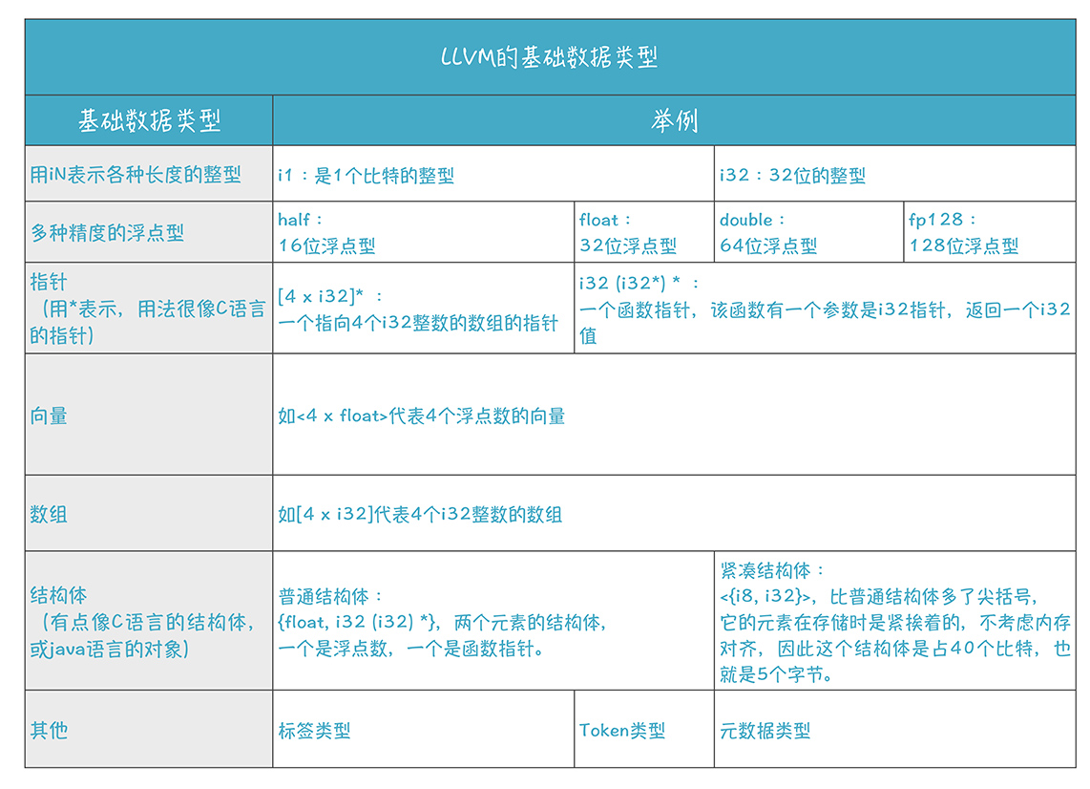
LLVM IR类型系统

Slide 29
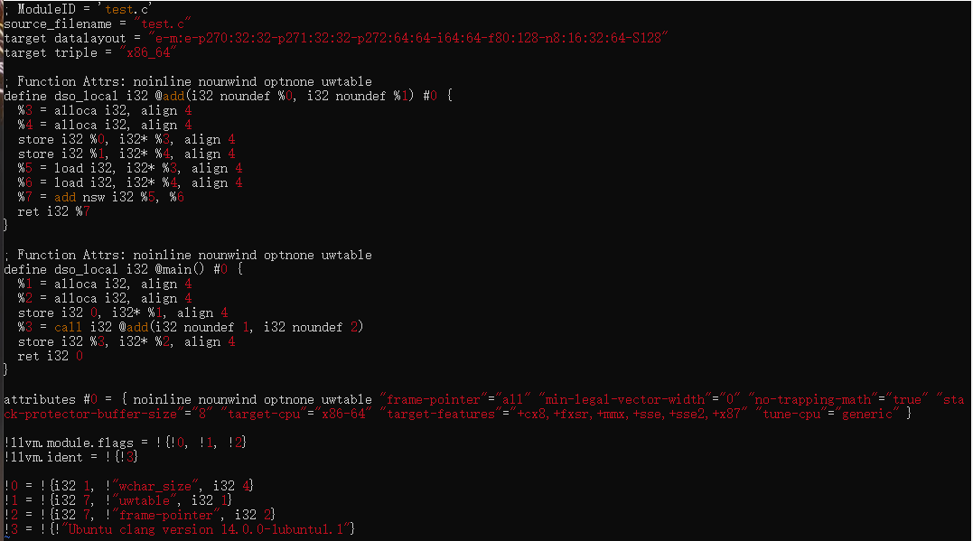
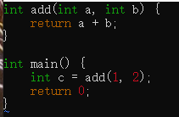
LLVM IR语法
$ clang test.c --target=x86_64 -emit-llvm -S -c -o test.ll
Target Information
Functions
Attributes

Slide 30
LLVM IR 结构
Program
Module
Function
Basic Block
Target Information
Module
Module
Global Symbol
Arguments
Label
Global Variable
…
Function
Attributes
Basic Block
Instruction
Others
opcode + vector of operands
%7 = add i32 %5, %6

Slide 31
LLVM IR语法
$ clang test.c --target=x86_64 -emit-llvm -S -c -o test.ll
Module
Target Information
Target Information
Global Symbol
Functions
Global Variable
Function
Attributes
Attributes
Others

Slide 32
Target Information
Target data layout：目标相关的数据布局（内存排布）
指定如何在内存中摆放数据
某些优化需要根据目标的特定数据布局才能正确地转换代码
Target triple：描述目标主机的目标三元组
目标三元组是编译器的专用术语
用于描述代码运行的平台并定义目标主句架构
<architecture><sub>-<vendor>-<system>[-<abi>]：处理器架构、子架构、供应商、操作系统和ABI
Architecture：x86、x86_64、amdgcn、arm、nvptx、nvptx64等；
sub：对于ARM，可设置为v4t、v5等；
Vendor：amd、nvida等；
System：cuda、linux、amdpa、win32等；
Abi：eabi、gnu、android、elf等；

Slide 33
Target DataLayout
E：大端格式布置数据
e：小端格式布置数据
m:<mangling>：指定在输出中改写的（mangling）名称，e标识ELF改写，说明目标文件的格式为ELF格式，采用ELF改写风格
p[n]:<size>:<abi>:<pref>:<idx>：指定地址空间n的指针长度及其abi与首选对齐方式
i[n]:<size>:<abi>:<pref>：指定给定位长为size的整数类型的对齐方式
f[n]:<size>:<abi><pref>：指定给定位长为size的浮点类型的对齐方式
N[n]:<size>:<abi><pref>：以位为单位，为目标处理器指定一组本地整数宽度
S<size>：以位为单位，指定堆栈的对齐方式，必须是8的倍数

Slide 34
标识符
两种标识符类型：
全局标识符：以@字符起始，函数、全局变量等；
局部标识符：以%字符起始，寄存器名称、类型等；
三种标识符格式：
命名值表示为带前缀的字符串：[%@][a-zA-Z $ ._] [a-zA-Z $ ._0-9]*
未命名值表示为带前缀的无符号数值：%0，@2
常量
简单常量：布尔、整数、浮点数、空指针等；
复合常量：struct、数组、向量等；
Notes:
局部值%5，%6相加，并将结果放入新的局部值%add

Slide 35
Function结构

Slide 36
Function结构
define关键字
可选项，运行时抢占限定符：
dso_local：编译器假定函数会被解析为同一链接单元中的符号；
dso_preemptable：默认，函数或者变量在运行时可以被链接单元外的符号替换；
i32：32位整数类型
函数名前：返回值类型；
标识符前：标识符类型；
@add(i32 %0, i32 %1)：函数名和参数列表
#0：函数的属性组

Slide 37
Function结构
分配了两个虚拟寄存器%3，%4
按照4字节对齐

Slide 38
Function结构
将寄存器%0的值存储到%3上
按照4字节对齐

Slide 39
Function结构
加载参数

Slide 40
Function结构
执行i32类型的add运算将结果赋值给寄存器%7

Slide 41
Function结构
调用add函数，返回值是i32类型
参数是i32类型的常量1和常量2

Slide 42
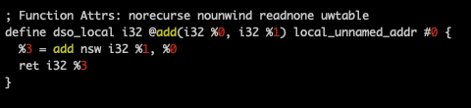
-O优化
默认-O0，不会消除无用的load和store
-O1，参数直接作为add的操作数

Slide 43
Basic Block
Program
Module
Function
Basic Block
Target Information
Module
Module
Global Symbol
Arguments
Label
Global Variable
…
Function
Attributes
Basic Block
Instruction
Others
opcode + vector of operands
%7 = add i32 %5, %6

Slide 44
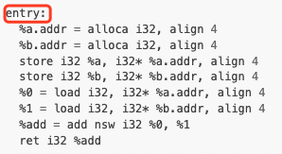
Basic Block
因为没有跳跃、循环之类的，所以这两
个Function都各自只有一个Basic Block
entry标签开始，ret指令结束

Slide 45
Basic Block
A function definition contains a list of basic blocks, forming the CFG (Control Flow Graph) for the function.
Each basic block may optionally start with a label (giving the basic block a symbol table entry), contains a list of instructions, and ends with a terminator instruction (such as a branch or function return).
If an explicit label name is not provided, a block is assigned an implicit numbered label, using the next value from the same counter as used for unnamed temporaries.

Slide 46
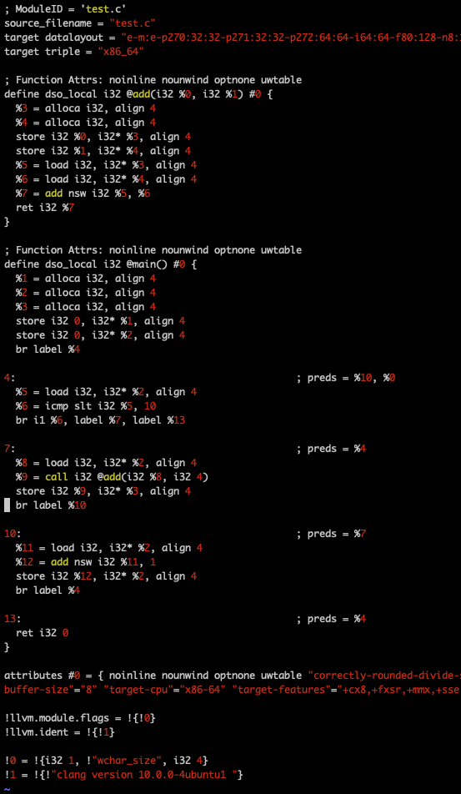
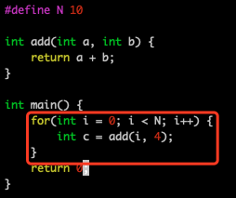
Basic Block

Slide 47
Basic Block
无条件跳转到标号为4的语句
4的前驱BB为10和0，控制流图通过前驱来确定%i的值
i < N -> i < 10
条件跳转，%6True跳转到%7，False跳转到%13
循环体
i++

Slide 48
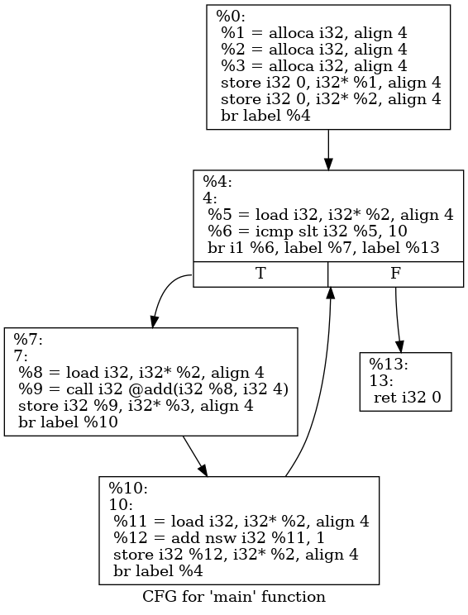
Opt可视化
opt --dot-cfg test.ll
dot .main.dot -Tpng -o test_ll.png

Slide 49
LLVM IR内存模型
Program
Module
Function
Basic Block
Target Information
Module
Module
Global Symbol
Arguments
Label
Global Variable
…
Function
Attributes
Basic Block
Instruction
Others

Slide 50
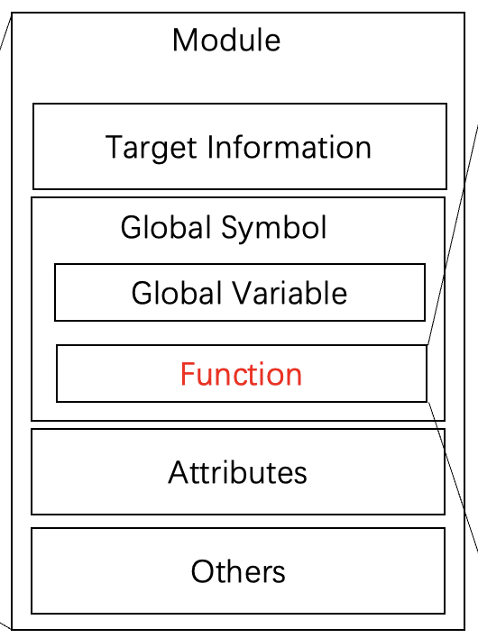
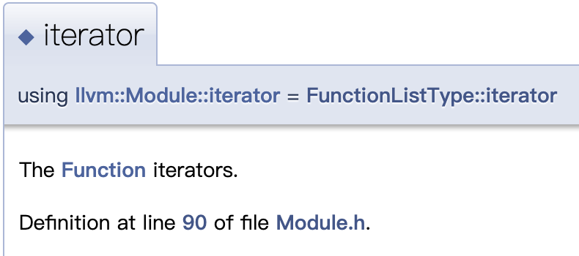
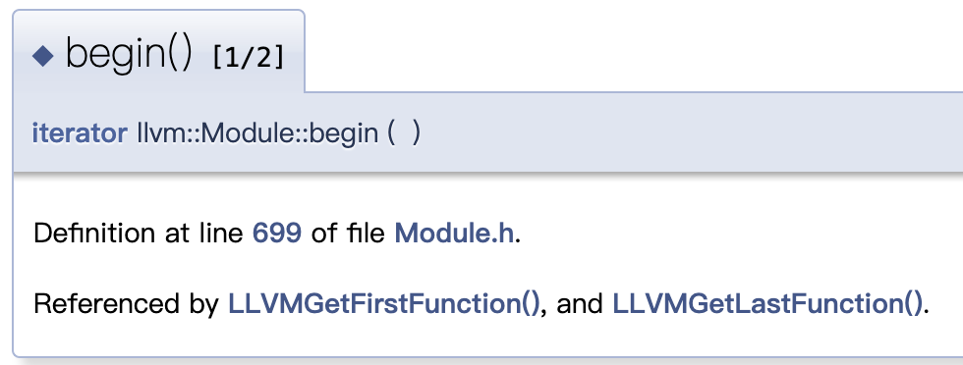
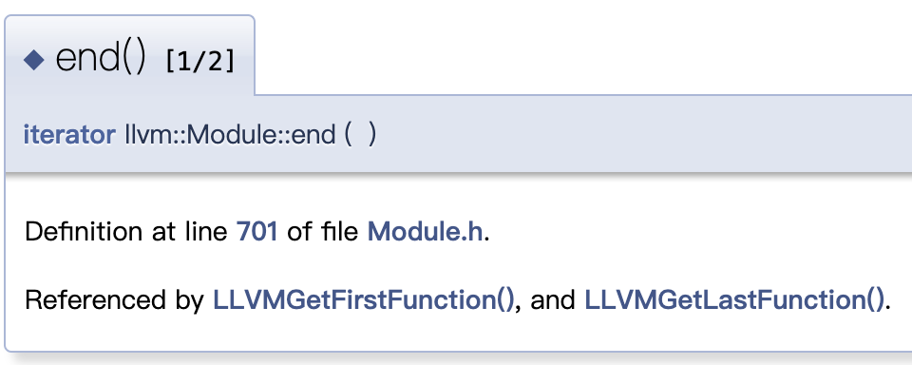
LLVM IR Module Class
LLVM: llvm::Module Class Reference
Notes:
它声明了Module::iterator typedef，作为遍历这个模块中的函数的简便方法。你可以用begin()和end()方法获取这些迭代器。

Slide 51
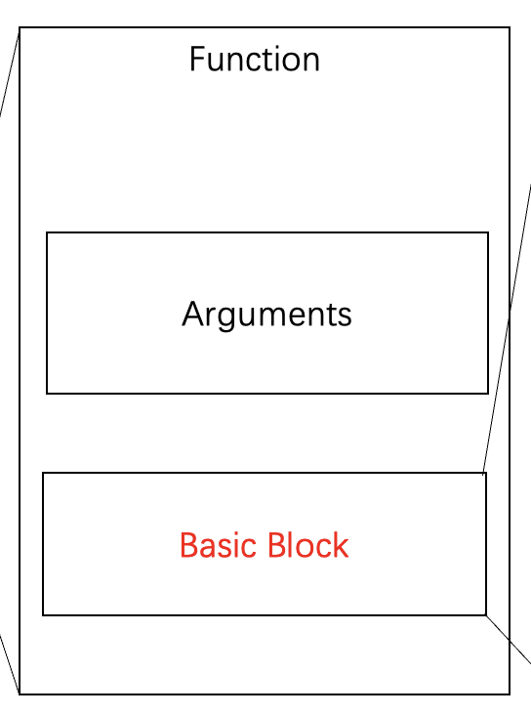
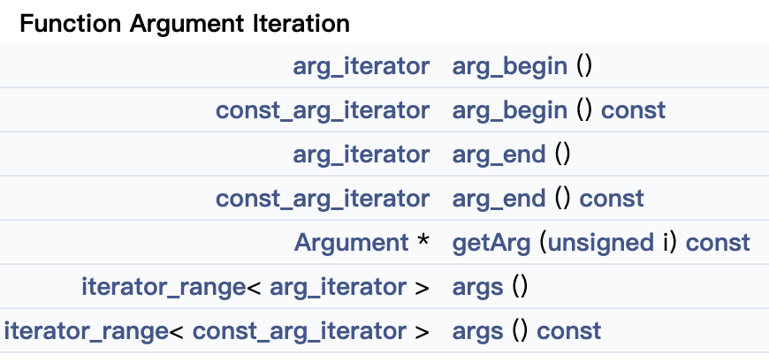
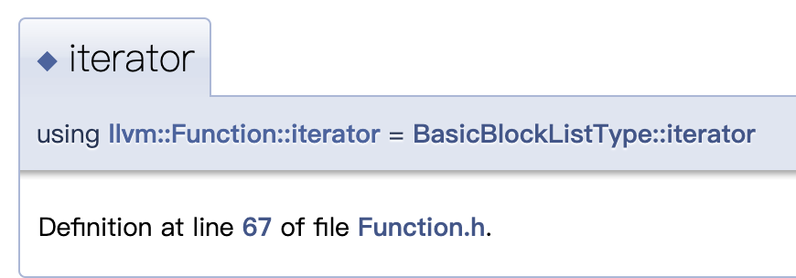
LLVM IR Function Class
LLVM: llvm::Function Class Reference
Notes:
都包含函数参数的列表，可通过getArgumentList()方法或者arg_begin()和arg_end()这对方法访问它。你可以通过Function::arg_iterator typedef遍历它们。如果Function对象代表函数定义，你可以通过这样的语句遍历它的内容：for (Function::iterator i = function.begin(), e = function.end(); i != e; ++i)，你将遍历它的基本块

Slide 52
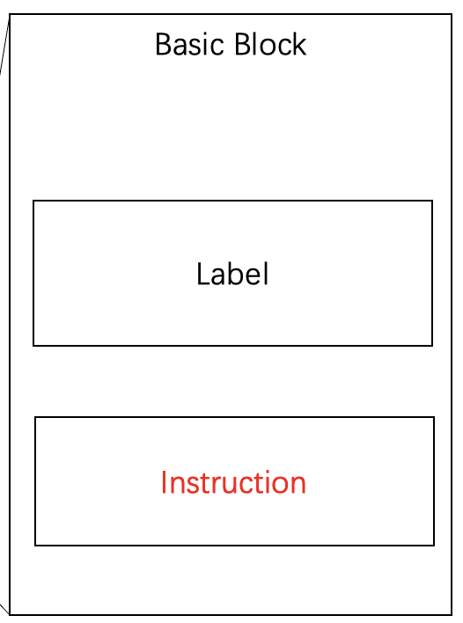
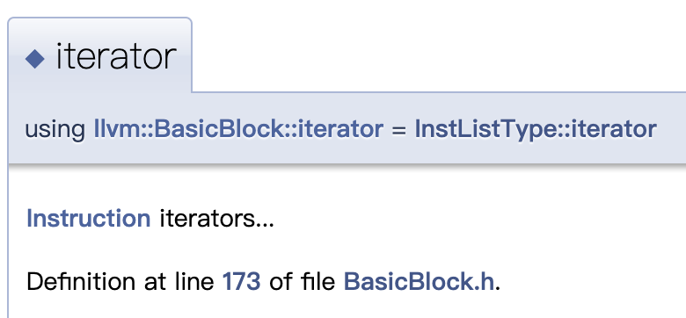
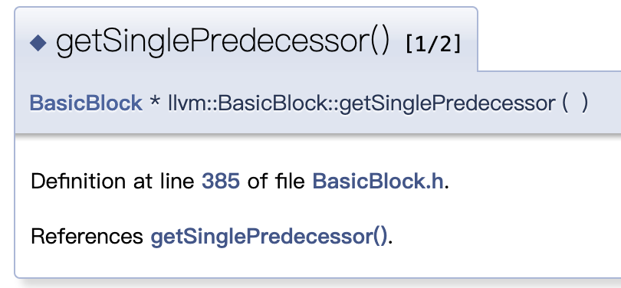
LLVM IR BasicBlock Class
LLVM: llvm::BasicBlock Class Reference

Slide 53
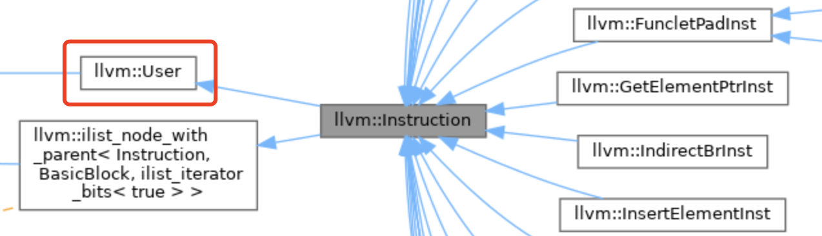
LLVM IR Instruction Class
User类提供的：
LLVM: llvm::Instruction Class Reference

Slide 54
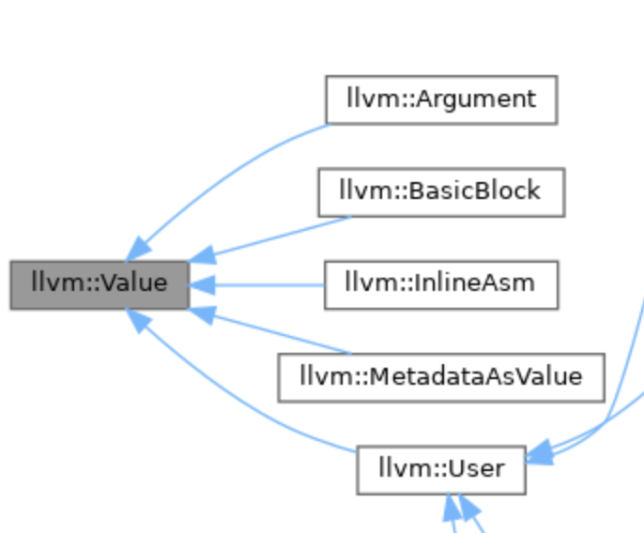
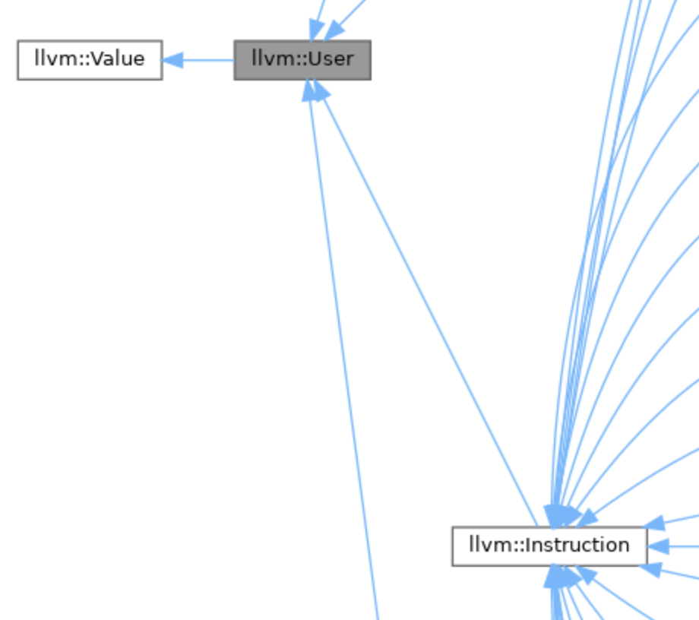
use-def链 & def-use链
LLVM: llvm::Value Class Reference
LLVM: llvm::User Class Reference

Slide 55
use-def链 & def-use链
继承自Value的类意味着，它定义了一个结果，可以被其他地方使用
继承自User的类意味着，它会使用一个或多个Value对象
use-def链是指被某个User使用的Value列表
def-use链是使用某个Value的User列表

Slide 56
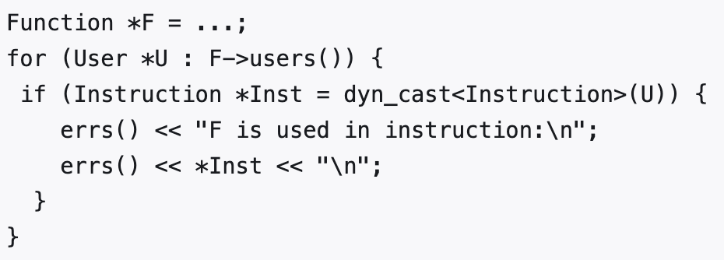
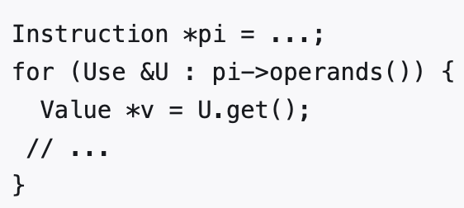
use-def链 & def-use链
use-def链是指被某个User使用的Value列表
def-use链是使用某个Value的User列表
def-use
use-def
同一个函数实例可以在多个地方被调用
一个指令可以有一个或多个操作数

Slide 57
Next
clang++: class
LLVM IR Optimization

